Slide 1
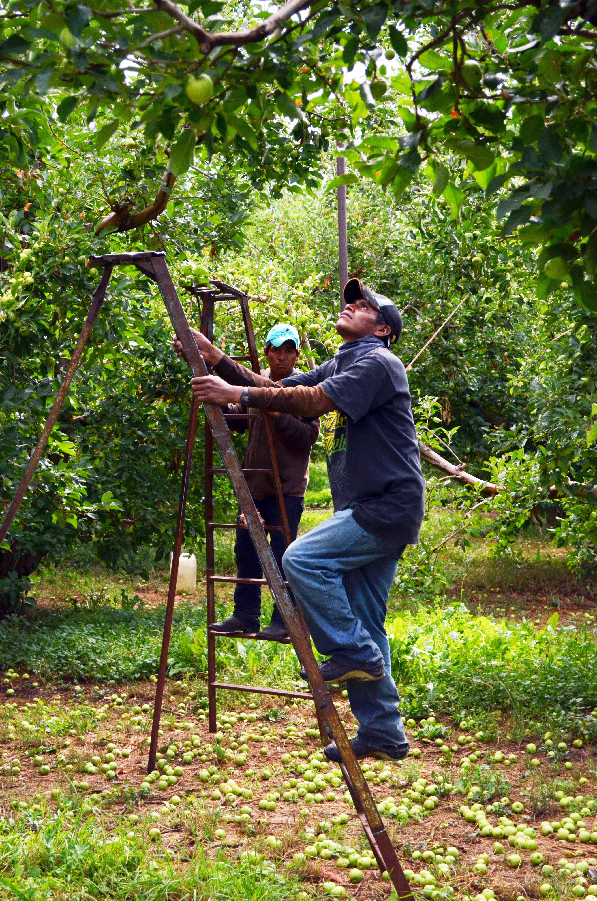
Reforma Laboral 2019
Luz María Chombo Tovar
Febrero 2020

Slide 2



Origen de la Reforma
Laboral 2019
La Reforma Laboral de Mayo 2019 se alinea a los acuerdos internacionales que México ha ratificado ante la Organización Internacional del Trabajo (OIT):
C087 Convenio sobre la libertad sindical y la protección del derecho de sindicación
C098 Convenio sobre el derecho de sindicación y negociación colectiva

Slide 3

Anexo 23-A Capítulo
Laboral del T-MEC
Se incorpora a la legislación laboral las obligaciones para México contenidas en el Anexo 23-A:
Derecho de negociación colectiva y libertad sindical
Establecer un sistema para verificar que las elecciones de los lideres sindicales y la aprobación de los Contratos Colectivos de Trabajo se realice a través del voto personal, libre, secreto y directo.
Establecer que los conflictos laborales sobre representación sindical sean llevados por Tribunales Laborales.
Dar autonomía a la autoridad competente encargada de la Conciliación y el registro de los Contratos Colectivos de Trabajo.
Asegurar que la información de los CCT y estatutos sindicales sean abiertos y de libre acceso para consulta de cualquier persona a través de un sitio Web centralizado.

Slide 4

EJES DE LA REFORMA
LABORAL 2019
Nuevo Sistema de Justicia Laboral
Transición de la función jurisdiccional de las Juntas de Conciliación y Arbitraje a Tribunales Laborales dependientes del Poder Judicial de la Federación y de los Poderes Judiciales de las entidades federativas.
Diagnóstico de la situación de los archivos de las JLCA.
Diagnóstico preliminar sobre el estado actual de la justicia laboral en México 2019.
Planes y programas de trabajo de las JLCA para la conclusión de los asuntos en trámite y la ejecución eficaz de los laudos.
Plan de trabajo para la conclusión de los asuntos en trámite y la ejecución eficaz de los laudos y el cierre de la Junta Federal de Conciliación y Arbitraje.

Slide 5

EJES DE LA REFORMA
LABORAL 2019
2. Democracia Sindical
Los trabajadores serán consultados mediante voto personal, libre, directo y secreto en los siguientes casos:
Elección de directivas sindicales
Firma de contratos iniciales (respaldo de al menos el 30% de los trabajadores para obtener la Constancias de Representatividad para la titularidad del Contrato Colectivo de Trabajo)
Ratificación de acuerdos negociados (sobre el contenido del Contrato Colectivo de Trabajo o Convenio de Revisión)
Legitimación de los Contratos Colectivos de Trabajo existentes.

Slide 6

EJES DE LA REFORMA
LABORAL 2019
3. Organismos de Conciliación y Registro
Se crea el Centro Federal de Conciliación y Registro Laboral (CFCyRL) como organismo público descentralizado responsable de:
Registro a nivel nacional de organizaciones sindicales, contratos colectivos y reglamentos interiores de trabajo.
Instancia conciliatoria prejudicial y obligatoria en los conflictos del fuero federal.
Verificación de procedimientos de consulta y democracia sindical.
A nivel local, deberán crearse Centros de Conciliación para desahogar la instancia conciliatoria.
Se crea una Ley Orgánica que rige al CFCyRL y a los Centros de Conciliación Laborales Estatales.

Slide 7

Consejo de Coordinación
El Consejo de Coordinación para la implementación de la Reforma al Sistema de Justicia Laboral, está integrado por:
Secretaría del Trabajo y Previsión Social (STPS)
Secretaría de Hacienda y Crédito Público (SHCP)
Poder Judicial de la Federación(PJF)
Conferencia Nacional de Gobernadores (CONAGO)
Comisión Nacional de Tribunales Superiores de Justicia (CONATRIB)
Conferencia Nacional de Secretarios de Trabajo (CONASETRA)

Slide 8

Implementación RL
PRIMERA ETAPA (2020) |  | SEGUNDA ETAPA (2021) |  | TERCERA ETAPA (2022)
Baja California Sur | Guanajuato | Aguascalientes | Yucatán | Chihuahua | Querétaro
Chiapas | Hidalgo | Baja California | Oaxaca | Ciudad de México | Sonora
Tabasco | San Luis Potosí | Campeche | Quintana Roo | Coahuila | Nayarit
Durango | Tlaxcala | Guerrero | Sinaloa | Jalisco | Tamaulipas
Estado de México | Zacatecas | Michoacán | Colima | Nuevo León | Veracruz
 |  | Morelos |  | Puebla

Slide 9
Iniciativas de Reforma
Laboral 2020
Actualmente en el Congreso de la Unión se están discutiendo distintas iniciativas de reforma al artículo 123 constitucional y diversas disposiciones de la LFT y la LSS, a los siguientes temas:
Materia de Subcontratación
Aumento de salarios caídos de 12 a 24 meses, así como en los intereses
Licencia de maternidad de 14 meses
Licencia de paternidad de 15 días a 2 meses
Aumento a las vacaciones para iniciar en 10 días a partir del primer año

Slide 10
Defraudación
Fraude a los trabajadores
Fraude a las Instituciones (IMSS, INFONAVIT)
Fraude al fisco

Slide 11

Estrategia para combatir Outsourcing ilegal
Homologar la legislación para actuar con precisión y de manera focalizada
Compartir información de las empresas y trabajadores
3. Llevar a cabo inspecciones de manera coordinada:
  Secretaría del Trabajo y Previsión Social (STPS)
  Servicio de Administración Tributaria (SAT)
  Procuraduría Fiscal de la Federación (PFF)
  Unidad de Inteligencia Financiera (UIF)
  Instituto Mexicano del Seguro Social (IMSS)
  INFONAVIT

Slide 12

Reforma Penal Fiscal
Fenómenos directamente relacionados que afectan los Derechos Sociales de los trabajadores:
Empresas Fachada (Estafa Maestra)
Empresas Factureras
Outsourcing Ilegal
OPERACIONES QUE IMPLICAN LAVADO DE DINERO, PORQUE LO OBTIENEN DE MANERA ILICITA
EQUIPARADOS A DELINCUENCIA ORGANIZADA
CONGELAMIENTO DE CUENTAS BANCARIAS

Slide 13
Anexo 31-A y 31-B
Solución de Controversias
Establecen un “procedimiento exprés” para interponer una queja –de buena fe-
No se requiere aportar pruebas.
Contra una empresa que presuntamente “NO CUMPLE” con obligaciones laborales.
En 45 días se debe resolver la queja.
Si no se resuelve, se hará a través de un panel que tiene facultades para visitar los centros de trabajo.

Slide 14
Anexo 31-A y 31-B
Solución de Controversias
Medidas que pueden tomarse en contra de la empresa:
La suspensión del tratamiento arancelario preferencial
Sanciones sobre los productos y servicios
La denegación de entrada de mercancías

Slide 15

Luz María Chombo Tovar
lmchombo@ahifores.com
Tel. 5580231089

